Slide 1
Data Visualization By Plotly(bar, pie )
Produced by Y.T

Slide 2
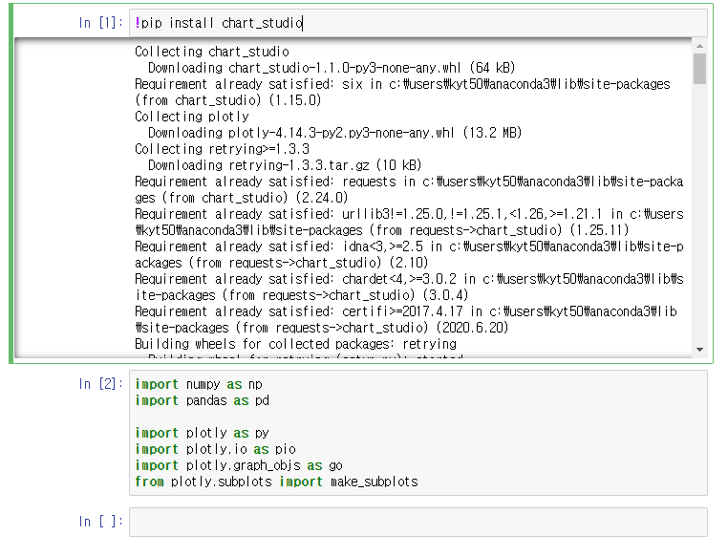
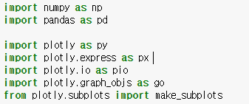
P1
1. 라이브러리 임포트
Chart_studio 인스톨 ->안되면 plotly 인스톨
plotly.graph_objs 는 그래프에 디테일 설정 위한것
plotly.subplots는 서브플롯 그릴때

Slide 3
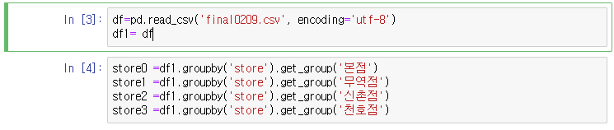
P2
2. 데이터 불러오기
데이터 불러오기
주제에 맞게 데이터 설계하기

Slide 4
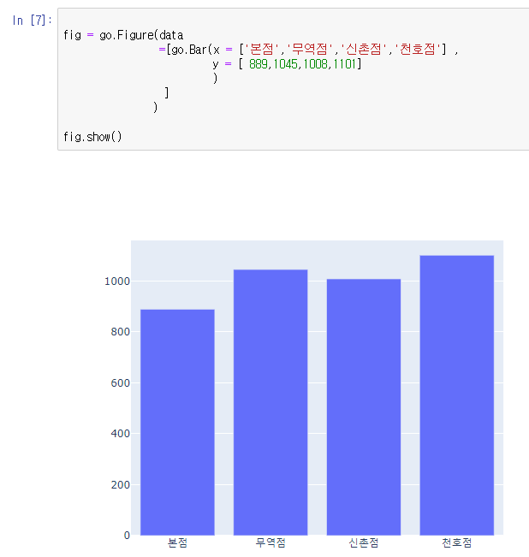
P3
3. 바 차트-기본
코딩은 언어다. Fig가 뭔데? Go에서 온 Figure야
그 Figure는 data를 그린건데 그 data는 bar차트로 그려진 그림이야
Bar차트는 x값과 y값을 지정해 줘야함

Slide 5
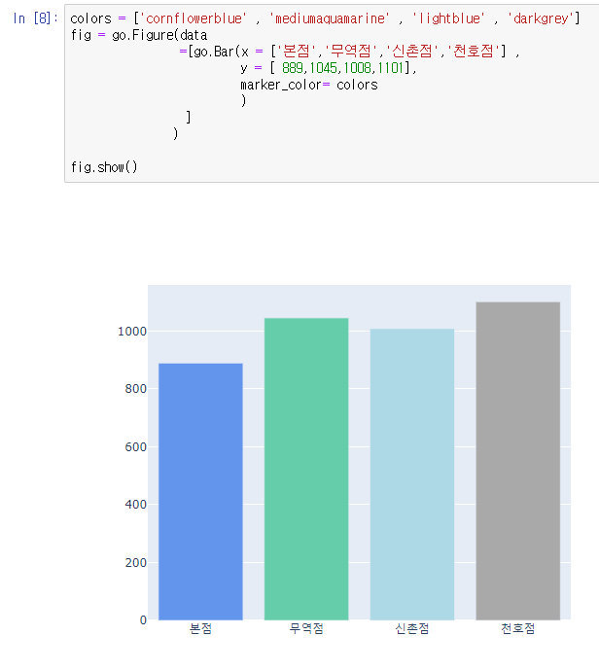
P4
3. 바 차트-컬러 지정
위에 컬러 리스트를 만들어주고
Data 안에 marker_color를 지정해준다

Slide 6
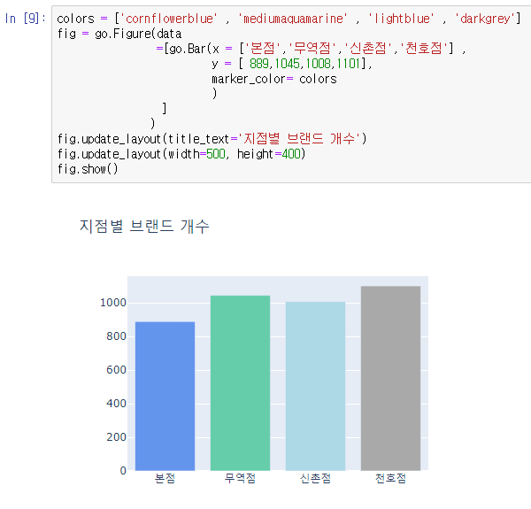
P5
3. 바 차트-레이아웃
타이틀 지정 fig.update_layout(title_text=‘타이틀‘)
그래프 크기 지정 fig.update_layout(width=너비 ,height=높이)
layout | Python | Plotly
에서 더 다양한 레이아웃 추가 기능들이 있다. 참조

Slide 7
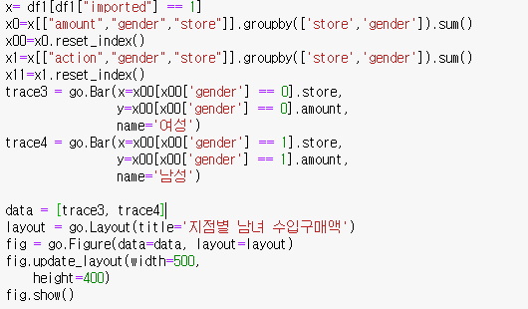
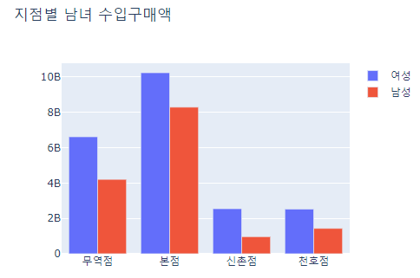
P6
3. 바 차트-복수 출력
하나의 x에 두개 이상의 그래프를 표현하고 싶다면 trace를 여러 개 지정하면 된다
Data에 지정한 복수의 trace들을 입력해준다
Layout을 이렇게 안에다가 지정할수도 있다

Slide 8
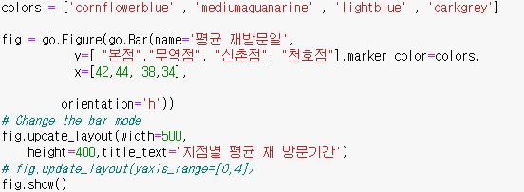
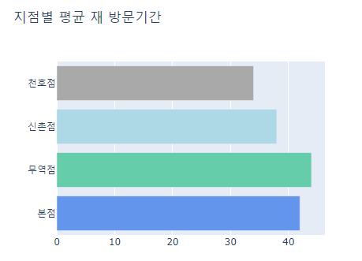
P7
3. 바 차트-가로로보기
orientation = ‘h’를 지정하여 가로로 눕힐수 있다

Slide 9
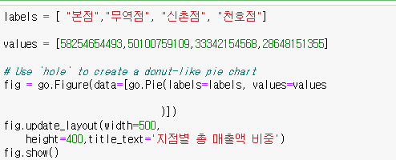
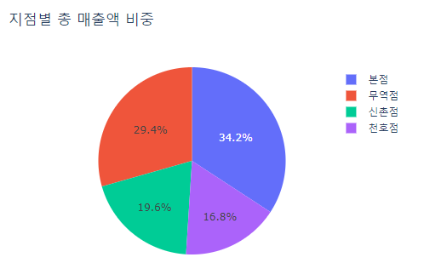
P8
4. 파이차트 - 기본
파이차트는 go.Pie 로 나타낸다
파이차트는 labels와 그에 대한 값인 values 두개의 값을 지정해 줘야 한다
pie Traces | Python | Plotly에서 다양한 기능을 참조

Slide 10
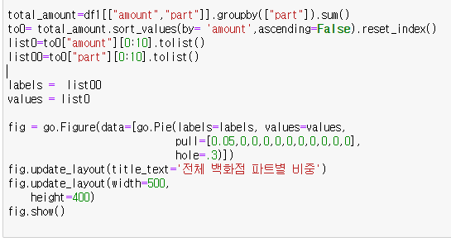
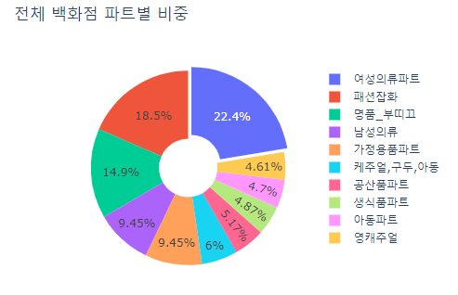
P9
4. 파이차트 - 기본
Labels와 values에 값을 df에서 바로 가져올수도 있다
강조하고 싶은 부분을 pulling하기 위하여 원하는 위치에 0이 아닌 값을 넣어준다
도넛 모양을 만들고 싶다면 hole = .숫자 를 입력하면 된다

Slide 11
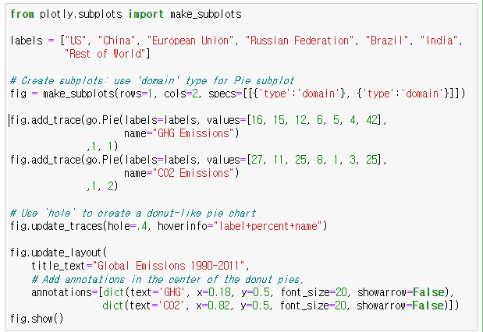
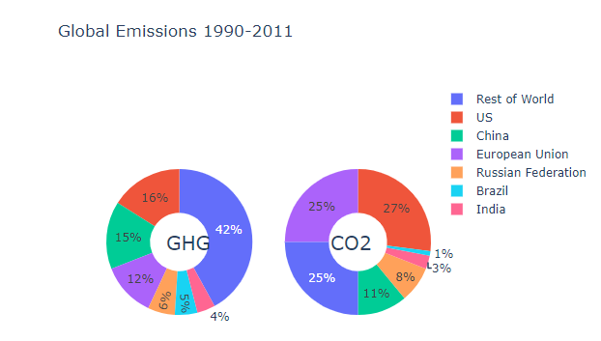
P10
4. 파이차트 - 기본
공통 labels를 지정해준다
make_subplots를 입력한다
서브플롯의 크기를 정해준다(rows=행 , cols=열) ,도메인 타입으로 지정한다
위에 fig는 형식만 있을뿐 안에 값은 비워져 있다. fig.add_trace를 이용해 채워주자
도넛 안에 넣어줄 텍스트를 지정한다

Slide 12
코딩은 자기가 노력하는 만큼 얻는거 같아요
구글
케글
혼자서 많이 찾아보면서 더 연습하면 다들 금방 늘것 같습니다 ㅎㅎ 화이팅

